Slide 1
Структурное подразделение государственного бюджетного общеобразовательного учреждения Самарской области средней общеобразовательной школы № 10 «Образовательный центр ЛИК» городского округа Отрадный
Самарской области «детский сад №11»
Проект «В мире профессий»
Разработала и провела: воспитатель: Варнакова Анастасия Владимировна

Slide 2
Вид проекта:
творческо – информационный
Сроки реализации проекта:
( Октября 2018- Апрель 2019)

Slide 3

Актуальность:
В наши дни профессий стало очень много. Их уже много тысяч. И все время появляются все новые и новые. Подрастающему поколению очень трудно ориентироваться в мире профессий. Трудно выбрать профессию своей жизни. Очень часто не только дошкольники, но и школьники имеют весьма смутные представления о мире профессий взрослых. Даже если ребенок и был на работе у мамы или папы, он так и не понял сути их профессиональной деятельности. Необходимо способствовать социализации и адаптации подрастающего поколения в окружающем мире.

Slide 4
Гипотеза:
Дети знают, что их родители работают, но мало знают где и кем. В ходе реализации проекта дети получат знания о профессиях, известных всему миру, их назначении и преимуществах, начнут проявлять интерес к работе родителей и отражать свои впечатления в продуктивной деятельности, тогда можно считать, что цель и задачи проекта выполнены.

Slide 5
На золотом крыльце сидели царь, царевич, король, королевич, сапожник, портной, -
кто ты будешь такой?»
Начинать знакомить детей с разными видами профессионального труда необходимо с дошкольного возраста. Это помогает расширить у них представления о мире взрослых, пробуждать интерес к их профессиональной деятельности, формировать уважение к труду и бережное отношение к вещам, обогащает словарный запас. А как это сделать? Вот в этом и заключается задача воспитателя.

Slide 6
Цель: формирование представлений детей о профессиях
Задачи:
-Формировать у детей представления о профессиях врача, медсестры, почтальона, строителя, парикмахера, повара, продавца, официанта.
-Формировать у детей элементарный опыт профессиональных действий.
-Развивать речь детей, обогащать словарный запас.
-Развивать инициативность, умение действовать в коллективе.

Slide 7
Образовательные области:
Социально-коммуникативное развитие.
Познавательное развитие.
Художественно-эстетическое развитие
Речевое развитие.

Slide 8

Задачи образовательных областей:
Социально-коммуникативное развитие.
• развивать навыки самостоятельной исследовательской деятельности;
• дать знания о качествах, которыми необходимо обладать человеку, желающему получить ту или иную профессию;
• обогащать детско-родительские отношения опытом совместной деятельности;
• формировать представления о труде
• воспитывать уважительное отношение к труду взрослых
• воспитывать ценностное отношение к собственному труду.
Речевое развитие.
• развивать словесно-логическое мышление и речь детей;
• развивать коммуникативную компетентность детей;

Slide 9
Задачи образовательных областей:
Познавательное развитие.
• создать условия для реализации проектной деятельности;
• продолжать обогащать знания детей о профессиях
Художественно-эстетическое развитие
• развивать продуктивную деятельность детей
• приобщать к художественному творчеству.

Slide 10
Этапы работы.
1этап-подготовительный: - подбор методической литературы для реализации проекта;
- подбор наглядно-дидактического материала; художественной литературы, репродукций картин, иллюстраций;
- организация развивающей среды в группе.
2 этап- организация деятельности детей в рамках проекта. - непосредственно образовательная деятельность,
- экскурсии-наблюдения,
- беседы с детьми,
- встречи с людьми разных профессий,
- дидактические игры,
- чтение художественной литературы,
- рассматривание иллюстраций, предметов труда,
- организация различных видов труда.
3этап-презентация проекта. - костюмированный конкурс чтецов «Все работы хороши»

Slide 11
Планируемые результаты:
Собрать папку «Профессии».
Оформить папку «Стихи о профессиях».
Расширить у детей знания и представления о профессиях, в том числе и профессиях своих родителей (место работы родителей, значимость их труда, гордость и уважение к труду своих родителей);
Мы хотим узнать:
Какие бывают профессии,
Чем занимаются люди разных профессий,
Какие профессии у наших родителей,
Какие знания и качества нужны для той или иной профессии,
Взаимосвязь профессий.

Slide 13
Ресурсное обеспечение
книги,
журналы,
открытки,
художественные произведения
материалы
фотографии

Slide 14
Работа с родителями
Фотовыставка «Мама и папа на работе»
Встречи- знакомств с профессиями родителей
Театрализованная деятельность детей «Кем быть»
Создание фотоальбома (выставки) по профессиям.

Slide 15
Ожидаемые результаты
Дети должны знать и называть профессии своих родителей и их значимость;
Дети должны знать и называть профессии, орудия труда.
У детей должно быть сформировать чувство гордости за своих родителей и желание помогать им.
У родителей должен проявиться интерес к образовательному процессу, развитию творчества, знаний и умений у детей, желание общаться с педагогом, участвовать в жизни группы.

Slide 16
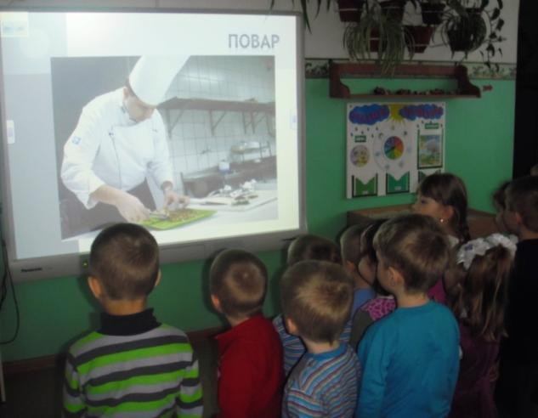
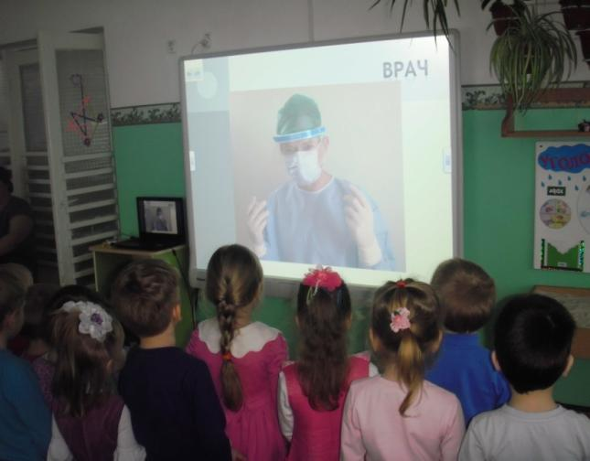
Знакомство с разными профессиями

Slide 17
Занятия ,беседы.
В процессе занятий, бесед, посредством рассказов воспитателя уточняются, закрепляются, дополняются сведения полученные во время наблюдений, экскурсий. Совершенствование воспитательно-образовательного процесса по расширению и уточнению представлений о разных видах труда, трудовых действий, совершаемых взрослыми; о результатах труда; об
оборудовании, инструментах и
материалах, необходимых для
работы.

Slide 18
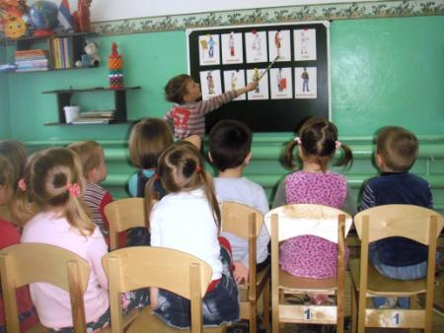
Сюжтно-ролевая
игра «Учитель»

Slide 19
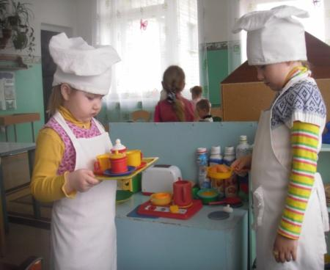
Игра оказывает свое познавательное и воспитательное влияние на ребенка на всем своем протяжении: от возникновения желания поиграть и до после игрового периода.
Повар готовит для деток
Супчик, картошку, котлетки
Варит кашу-манку
Салатик со сметаной
Крендельки, лепешки
Приготовьте ложки!
Сюжтно-ролевая
игра «Повар»

Slide 20
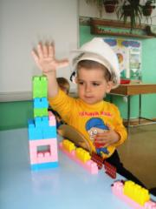
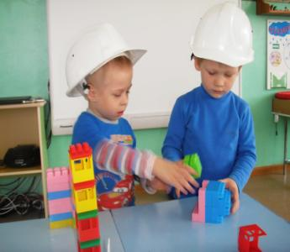
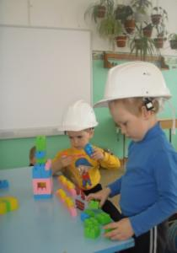
Сюжтно-ролевая
игра «Строители»
Строитель строил дом
В котором мы живем
Плохая погода ему нипочем
Он двери поставил,
поставил окно…

Slide 21
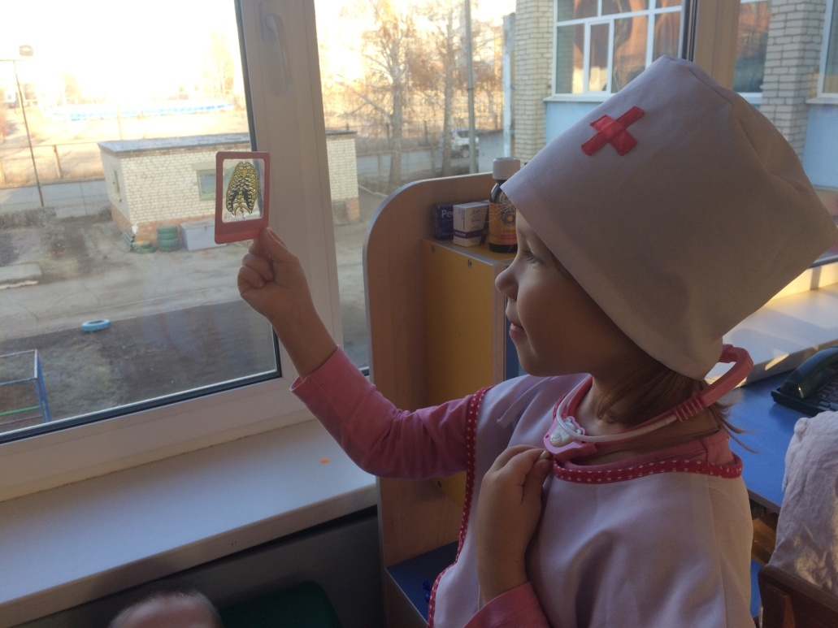
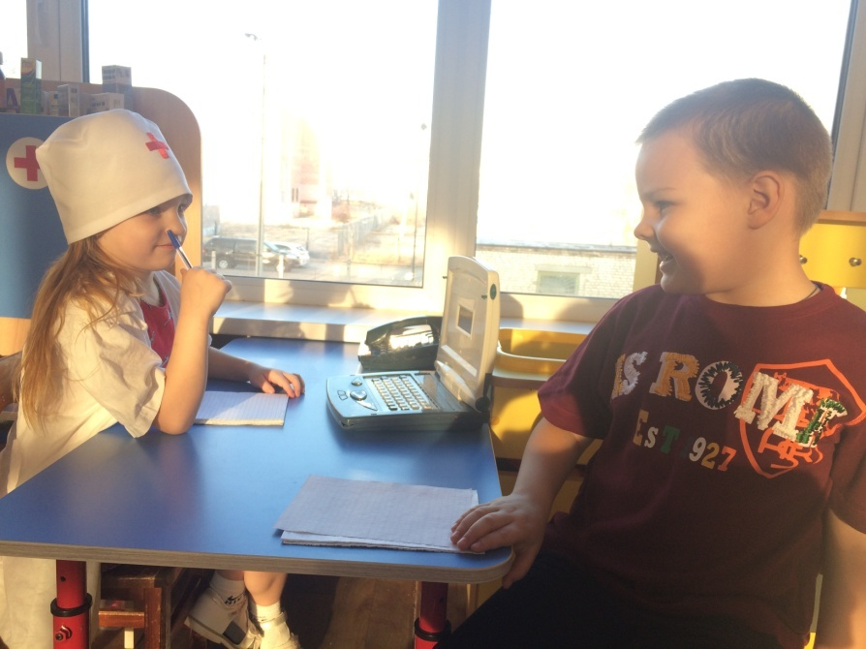
+
Сюжтно-ролевая
игра «Больница»
Поиграем в больницу,
ведь это нам так знакомо!
Доктор лечит ребятишек
Малышей и чуть повыше
Если заболел животик,
Голова или бронхит
Мама доктору звонит

Slide 22
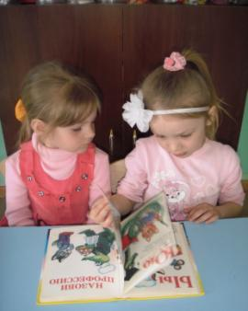
Чтение художественной литературы
В формировании трудовой направленности детей важную роль играет чтение
художественных произведений.
Чтение произведения В Маяковского «Кем быть? »,
С. Баруздин «Мамина работа»,
С. Маршак «Пожар»
«Азбука профессий»

Slide 23
Предметно-развивающая среда
- Игровые наборы парикмахера, доктора, продавца, дети разыгрывают сюжеты, связанные с этими профессиями, в сюжетно-ролевых играх.
- Художественная литература.
- Дидактические, настольные игры.
-Тематические альбомы.
- Выставка «Все работы хороши»

Slide 24
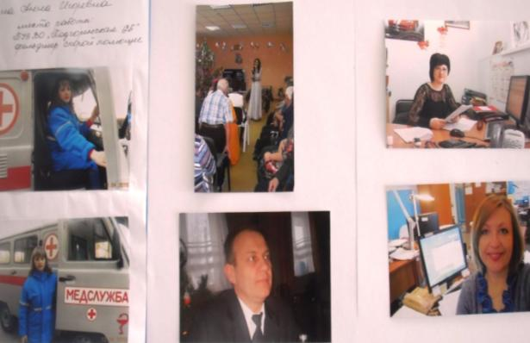
Фотовыставка
«Мама и папа на работе»

Slide 25
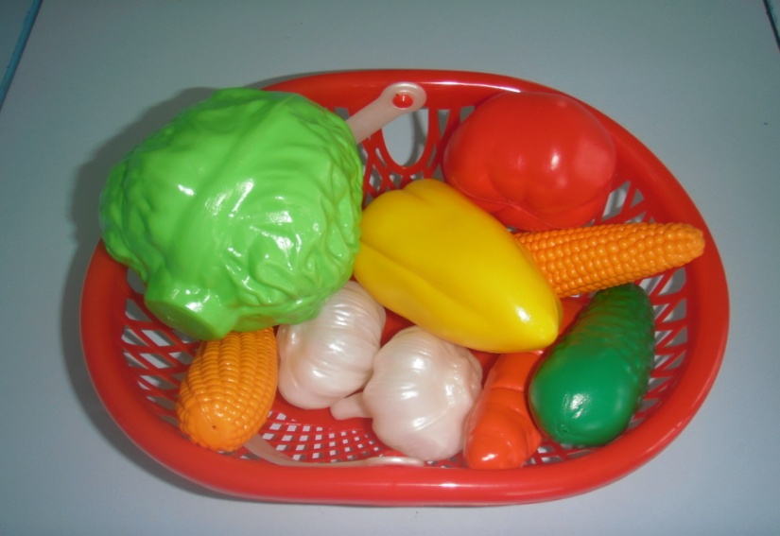
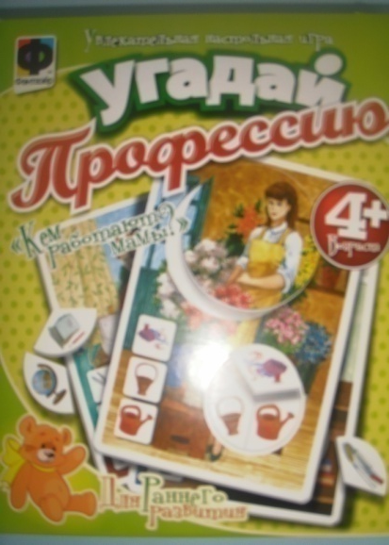
Результаты проекта
Собран материал по теме проекта.
Дети знают и называют большое количество профессий, орудий труда, могут рассказать о профессии.
Дети стали более раскрепощены и самостоятельны. В свободной деятельности широко используют знания в сюжетно-ролевых играх по профессиям, используют для этой цели атрибуты и наряды.
У родителей появился интерес к образовательному процессу, развитию творчества, знаний и умений у детей, желание общаться с педагогом, участвовать в жизни группы.

Slide 26
Выводы
Мы начали говорить о ценности труда и профессий с дошкольного детства, поэтому дети с гордостью рассказывают о профессиях своих родителей. И вопрос, кем быть, не застанет их врасплох.
В ходе работы выявлены следующие результаты: дети знают и называют профессии взрослых, владеют обобщающим понятием «профессия», называют предметы, необходимые для работы, умеют имитировать работу людей в ходе сюжетно-ролевых игр.

Slide 27

Спасибо за внимание!

